Slide 1
KHTN 7
Chủ đề 4: Tốc độ
Bài 8: Đồ thị
quãng đường – thời gian
(Phần III, IV)

Slide 3
Một số nguyên nhân chính gây tai nạn giao thông

Slide 5
III. Tốc độ và an toàn giao thông
Theo các nghiên cứu trên thế giới có bốn nguyên nhân trực tiếp ảnh hưởng tới tai nạn giao thông. Trong đó:
Nguyên nhân đầu tiên: Tốc độ.
Nguyên nhân thứ hai: Nồng độ cồn.
Nguyên nhân thứ ba: Đội mũ bảo hiểm và thắt dây bảo hiểm.
Nguyên nhân thứ tư: Sử dụng điện thoại khi lái xe.

Slide 6
Tốc độ ảnh hưởng như thế nào đến hậu quả trong các vụ va chạm giao thông?
Việt Nam có những quy định nào về tốc độ và khoảng cách an toàn với các phương tiện khi tham gia giao thông?
Em cần làm gì để nâng cao nhận thức của mọi người về mức độ nguy hiểm của việc chạy quá tốc độ quy định?

Slide 7
Tốc độ của xe càng lớn, khi phanh xe càng mất nhiều thời gian → Lấn làn, lấn vạch kẻ đường.
Khi cần phanh gấp dễ gây ra hiện tượng trượt dài trên đường gây nguy hiểm.
Tốc độ của xe càng lớn sẽ khiến các vụ va chạm giao thông xảy ra càng nghiêm trọng.

Slide 8
Quy định cụ thể về khoảng cách an toàn giữa hai xe khi tham gia giao thông trên đường khi mặt đường khô ráo:
Tốc độ lưu hành 60 km/h, khoảng cách tối thiểu giữa hai xe là 35m.
Tốc độ lưu hành từ trên 60 km/h đến 80 km/h, khoảng cách tối thiểu giữa hai xe là 55m.
Tốc độ lưu hành từ trên 80 km/h đến 100 km/h, khoảng cách tối thiểu giữa hai xe là 70m.
Tốc độ lưu hành từ trên 100 km/h đến 120 km/h, khoảng cách tối thiểu giữa hai xe là 100m.

Slide 9
Để nâng cao nhận thức của mọi người về mức độ nguy hiểm của việc chạy quá tốc độ quy định, em có thể tuyên truyền về vấn đề này trong nhà trường, gia đình, địa phương.

Slide 10
KẾT LUẬN
Để đảm bảo an toàn khi tham gia giao thông, người lái xe phải điều khiển tốc độ của xe không vượt quá tốc độ tối đa cho phép và giữ khoảng cách an toàn giữa hai xe.

Slide 11
Đồ thị quãng đường – thời gian mô tả liên hệ giữa quãng đường đi được của vật và thời gian đi hết quãng đường đó.
Từ đồ thị quãng đường – thời gian cho trước, tìm được quãng đường vật đi (hoặc tốc độ, hay thời gian chuyển đọng của vật).
Để đảm bảo an toàn khi tham gia giao thông, người lái xe phải điều khiển tốc độ của xe không vượt quá tốc độ tối đa cho phép và giữ khoảng cách an toàn giữa hai xe.

Slide 13
1. Một chiếc xe đi được quãng đường 600m trong 30s. Tốc độ của xe là bao nhiêu?
Áp dụng công thức, ta có:
$v=\frac{s}{t}=\frac{600}{30}=20$ (m/s)
Vậy tốc độ của xe là 20 m/s.

Slide 14
2. Một chiếc xe đang đi với tốc độ 8 m/s.
a. Xe đi được bao xa trong 8s?
b. Cần bao lâu để xe đi được 160m?
a) Quãng đường chiếc xe đi được trong 8s là:
s = v.t = 8.8 = 64m .
b) Thời gian để xe đi được 160m là:
𝑡 = 𝑠/𝑣 = 160/8 = 20 (𝑠)

Slide 15
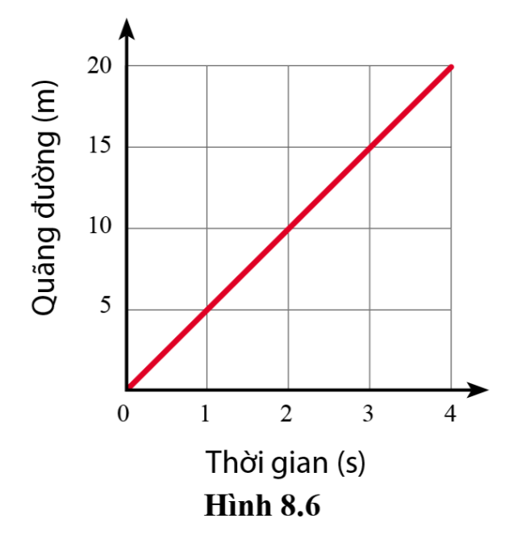
3. Tính tốc độ của chuyển động dựa vào đồ thị quãng đường – thời gian của chuyển động

Slide 16
Từ đồ thị, tại vị trí O của đồ thị kẻ đường vuông góc với trục thời gian tại vị trí 4s.
Cũng từ vị trí đó kẻ đường vuông góc với trục quãng đường tại vị trí 20m.
Vật đi được quãng đường 20m trong khoảng thời gian 4s.
Áp dụng công thức tính tốc độ của chuyển động:
$$v=\frac{s}{t}=\frac{20}{4}=5 m/s$$

Slide 18
HƯỚNG DẪN VỀ NHÀ
Ôn tập, tìm hiểu về quy tắc “2 giây” trong lái xe.
Tìm hiểu nội dung Bài 9. Sự truyền âm.

Slide 20
Like fanpage Hoc10 - Học 1 biết 10 để nhận thêm nhiều tài liệu giảng dạy
theo đường link:
Hoc10 – Học 1 biết 10
Hoặc truy cập qua QR code

